Slide 1
Inovační infrastruktura Sčk
Podporujeme podnikání a inovace ve Středočeském kraji

Slide 2
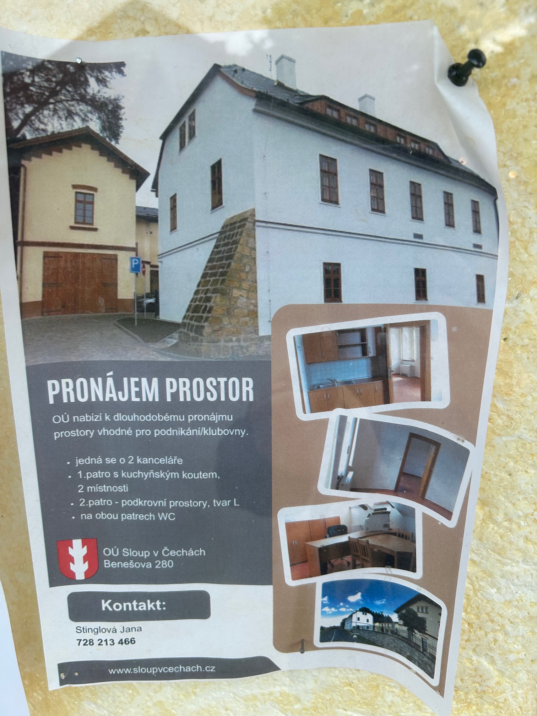
Na jaký problém reagujeme a proč?
Kraj má své přirozené centrum mimo své území. V metropoli se ve velké míře koncentrují kvalitativně nejvyšší funkce jako inovační a VaV aktivity, univerzity, ústředí firem apod.
Velké rozdíly v ekonomické vyspělosti a potenciálu jednotlivých území uvnitř Středočeského kraje. Ekonomický rozvoj je koncentrován do okolí Prahy a silných regionálních center.
Nízká míra podnikatelské aktivity - počet menších firem do 10 zaměstnanců v kraji stagnuje (oproti ČR).
Každodenní dojíždění 300.000 obyvatel SčK do Prahy

Slide 3
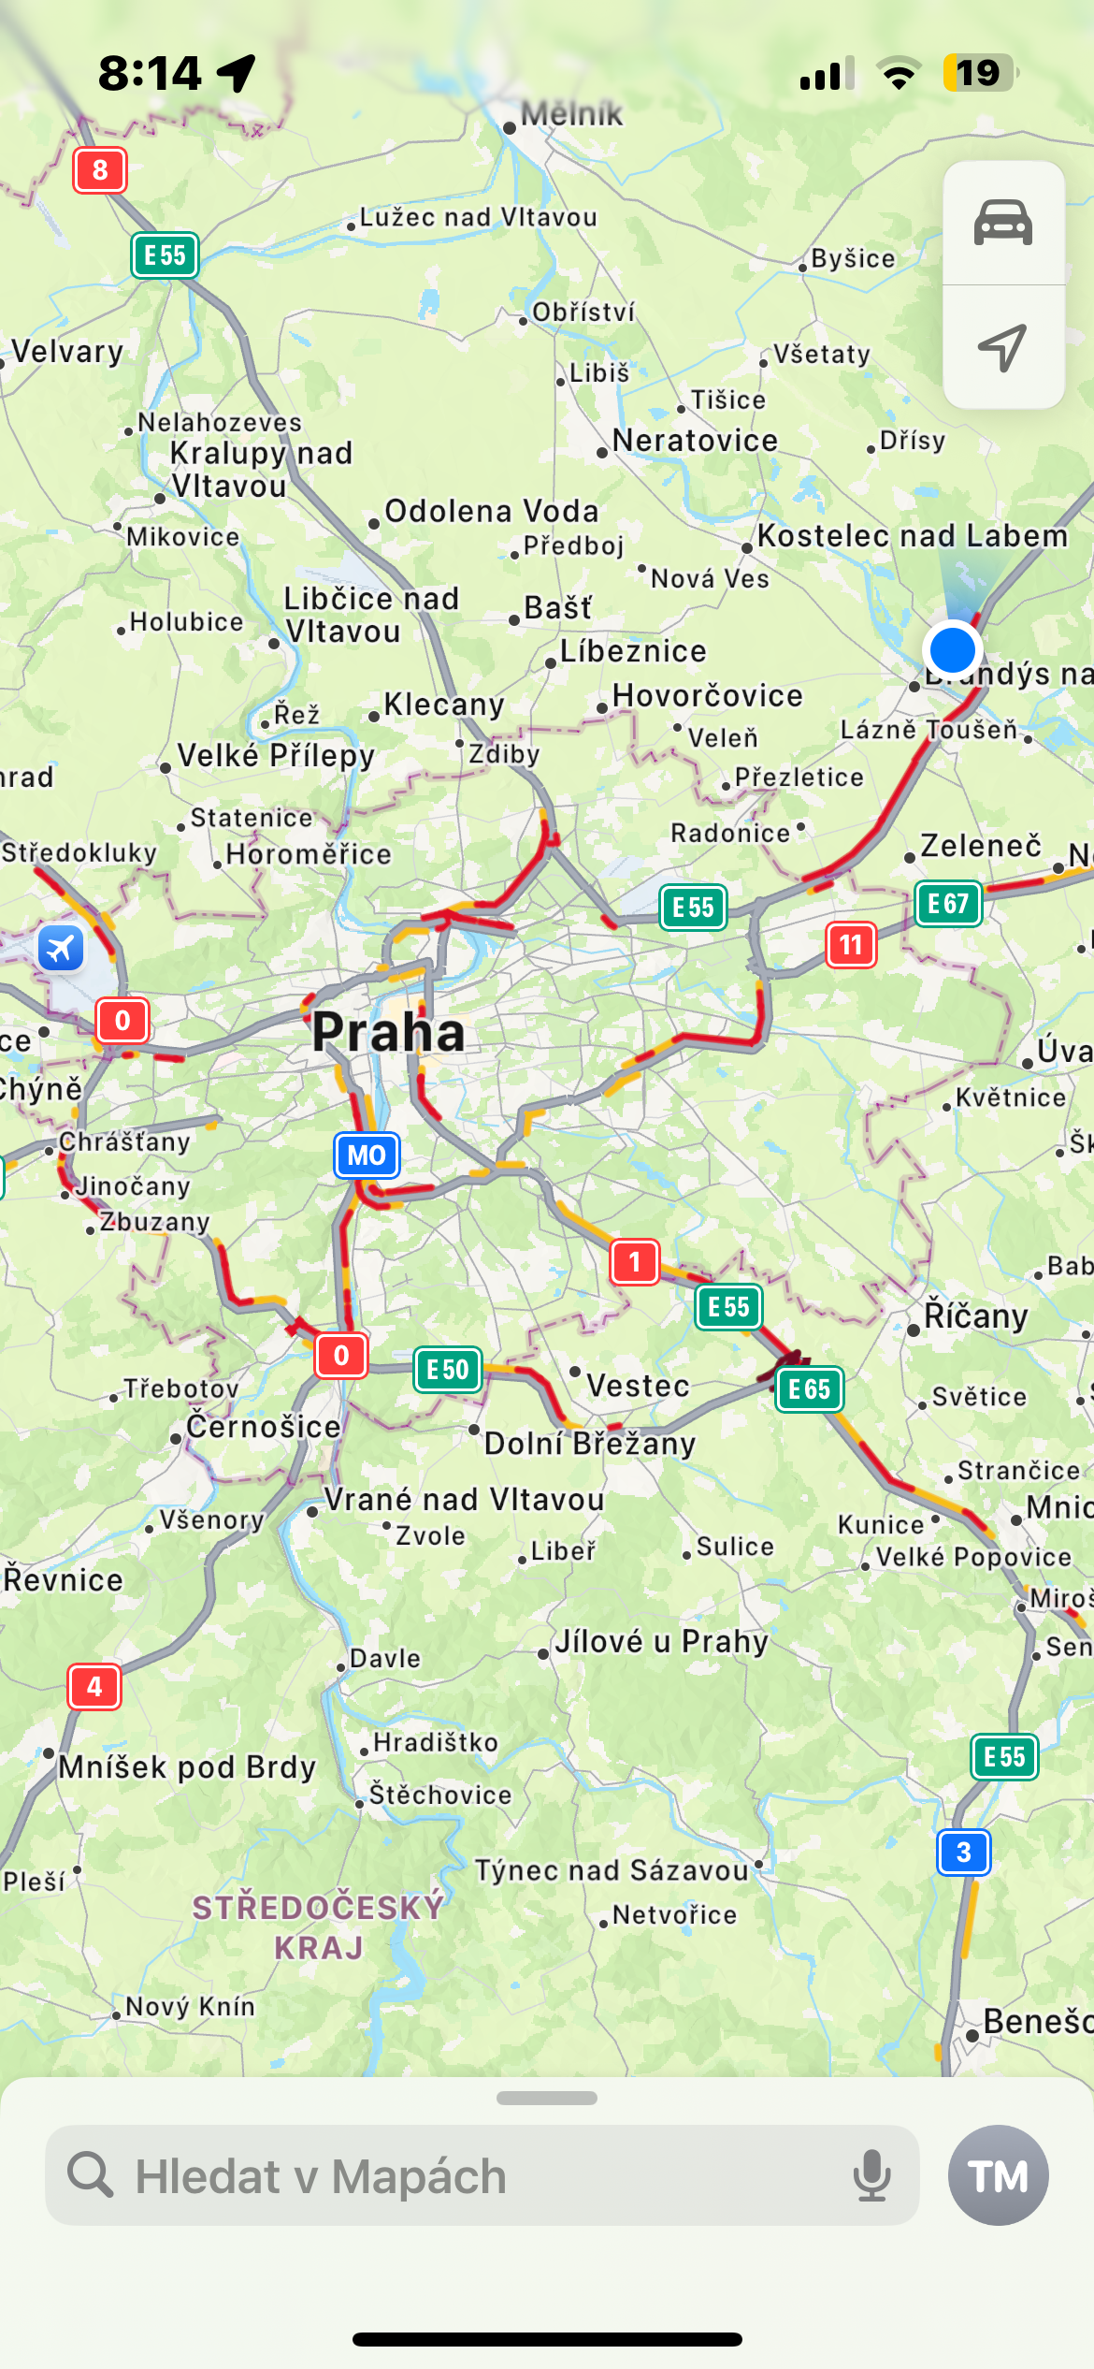
Rozvoj inovační infrastruktury SčK
Počet denně dojíždějících obyvatel SčK dojíždějících denně do Prahy: 300.000 (práce, škola, služby)
Příklady:
Kladno: 8.829
Brandýs nad Labem-Stará Boleslav: 3.326
#NejezdiDoPrahy
Aktivní podpora rozvoje inovační infrastruktury
Základní východiska / analýza potřeb subregionů
Kolaborativní marketingové kampaně
Průzkum CzechInvest – zájem o spolupráci / inovační infrastruktura:
83% (start-upy, spinoffy) mají zájem spolupracovat
Největší zájem o spolupráci byl s inovačními infrastrukturami jako je JIC, Praha/SIC a BIC Plzeň

Slide 4
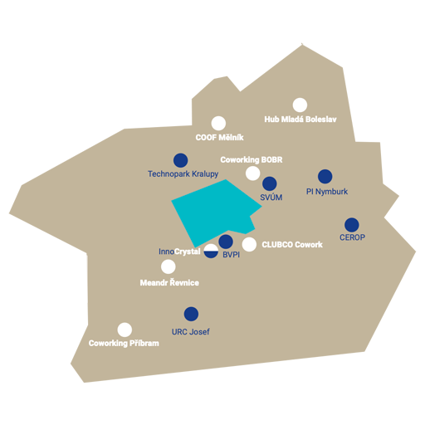
Inovační infrastruktura Sčk

Slide 5
Navrhované fáze realizace
Diagnostika a návrh systému podpory inovační infrastruktury
Pilotní ověření vybraných modelů podpory
Implementace a dlouhodobá udržitelnost podpory inovací
Inovační infrastruktura / projekty inovačních HUBů
Unikátní expertíza (mapování potřeb mikroregionu, návrh inovačního HUBu, Cookbook pro co-worky, spolupráce s KU, BrainConnect,…)
Inovační komunita
PS pro Marketing Inovačního ekosystému a Prague Innovation Circle

Slide 6
Klíčové změny ve fungování inovačního ekosystému
Systémové a datově podložené plánování inovační infrastruktury
Zavedení modulárního přístupu k rozvoji inovační infrastruktury na základě lokalizovaných potřeb.
Aktivní zapojení lokálních stakeholderů do tvorby inovačních strategií
Lokální aktéři nebudou pouze příjemci podpory, ale aktivními spoluautory inovačních strategií
Sběr a analýza case studies pro udržitelné modely inovační infrastruktury
Praktická řešení a osvědčené přístupy budou systematicky zdokumentovány a využity pro tvorbu inovačních strategií.
Propojení aktérů inovační infrastruktury pro dlouhodobou udržitelnost rozvoje inovací
Místní ekosystémy budou lépe propojeny a vytvoří základ pro dlouhodobě funkční inovační sítě

Slide 7
Tomáš Martoch
RIS3 manažer SČK
martoch@s-ic.cz
+420 737 235 507

